Slide 1



Портал Бизнес-навигатора МСП

Slide 2
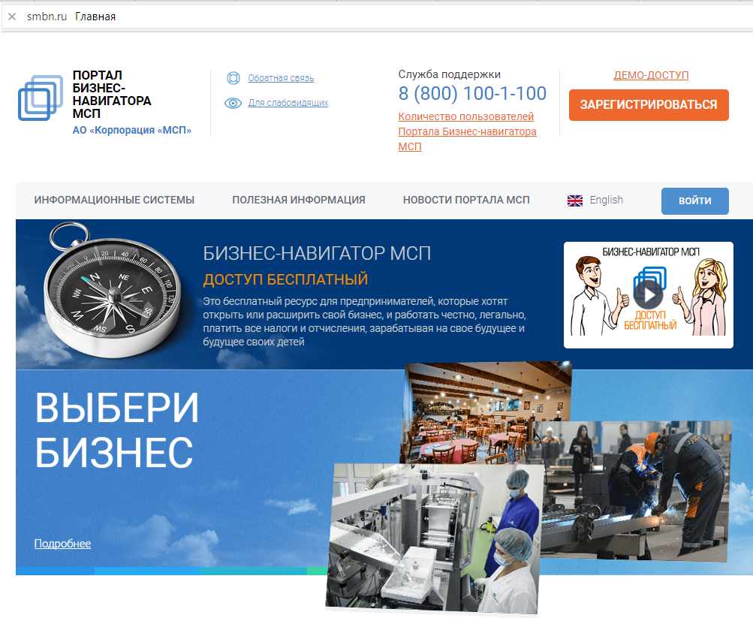
Что такое Портал Бизнес-навигатора МСП?
Онлайн-ресурс, разработанный Корпорацией МСП для поддержки предпринимателей и тех, кто хочет открыть свое дело
Более 30 бесплатных сервисов для бизнеса
Портал абсолютно бесплатный, для доступа к сервисам требуется регистрация
Запущен в январе 2017 года smbn.ru

Slide 3
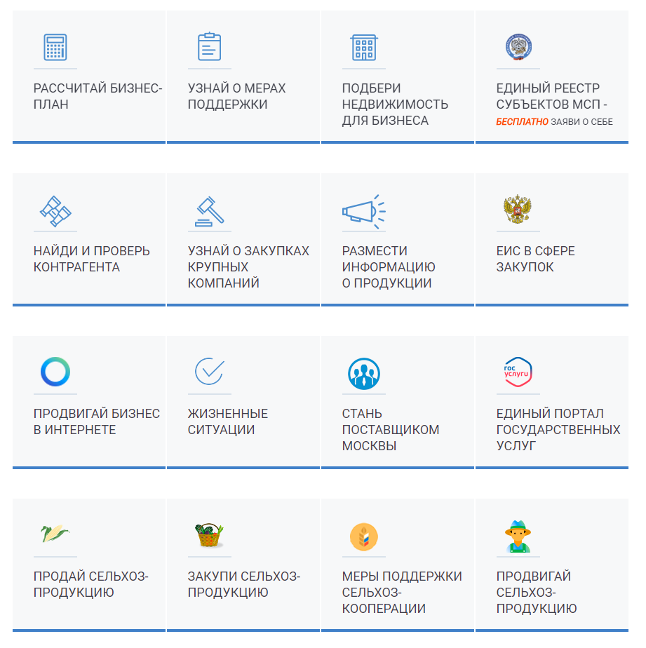
Сервисы по поиску закупок, проверке контрагентов, продвижению в Интернете, поиску рекомендаций и жизненных кейсов доступны для жителей всех регионов
Функции геомаркетинговой информационно-аналитической системы доступны в 171 городе РФ

Slide 4
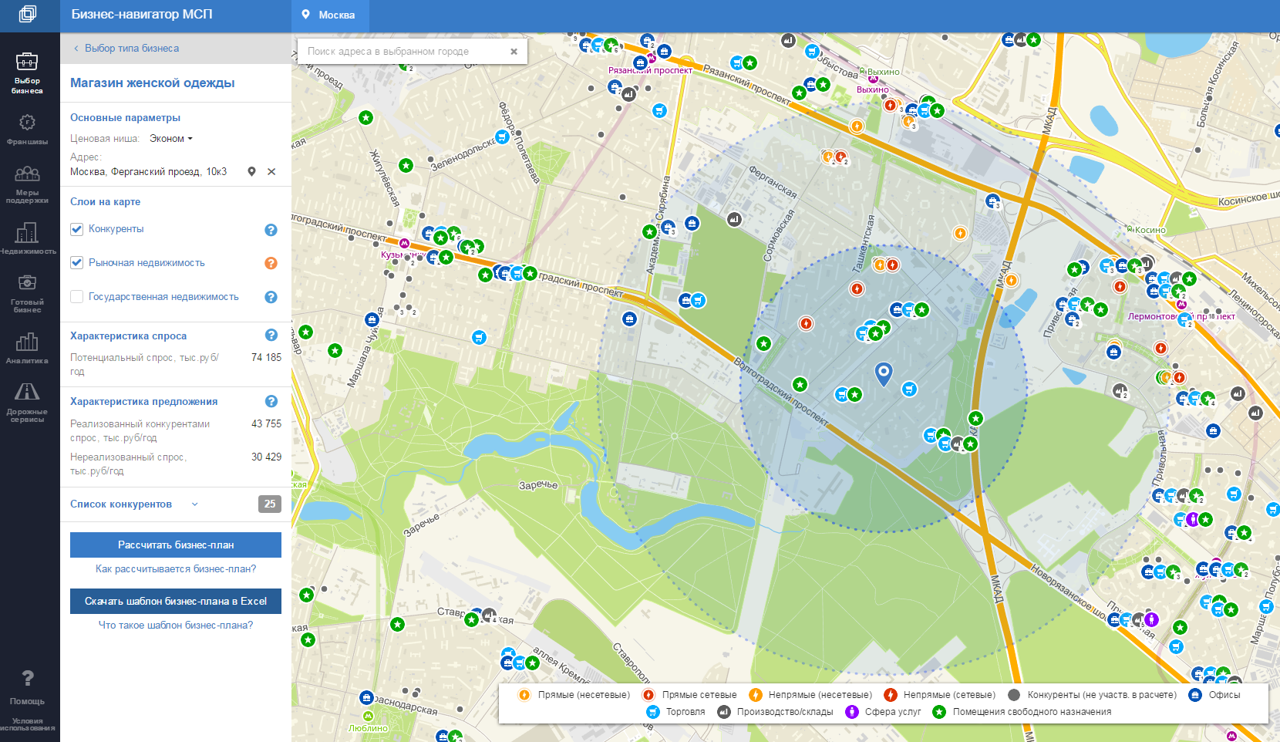
Геомаркетинговая платформа «Бизнес-навигатор МСП»
Найдите в своем городе самые перспективные для бизнеса районы
Покажем спрос и предложение именно на ваши продукты и услуги в разных районах вашего города
Узнайте всё о конкурентах
Интерактивная карта содержит информацию о ваших конкурентах и поможет посчитать, сколько клиентов вы можете привлечь
Рассчитайте бизнес-план
Подскажем, сколько денег нужно вложить на старте, какое оборудование купить, на какую прибыль рассчитывать и где искать поставщиков

Slide 5
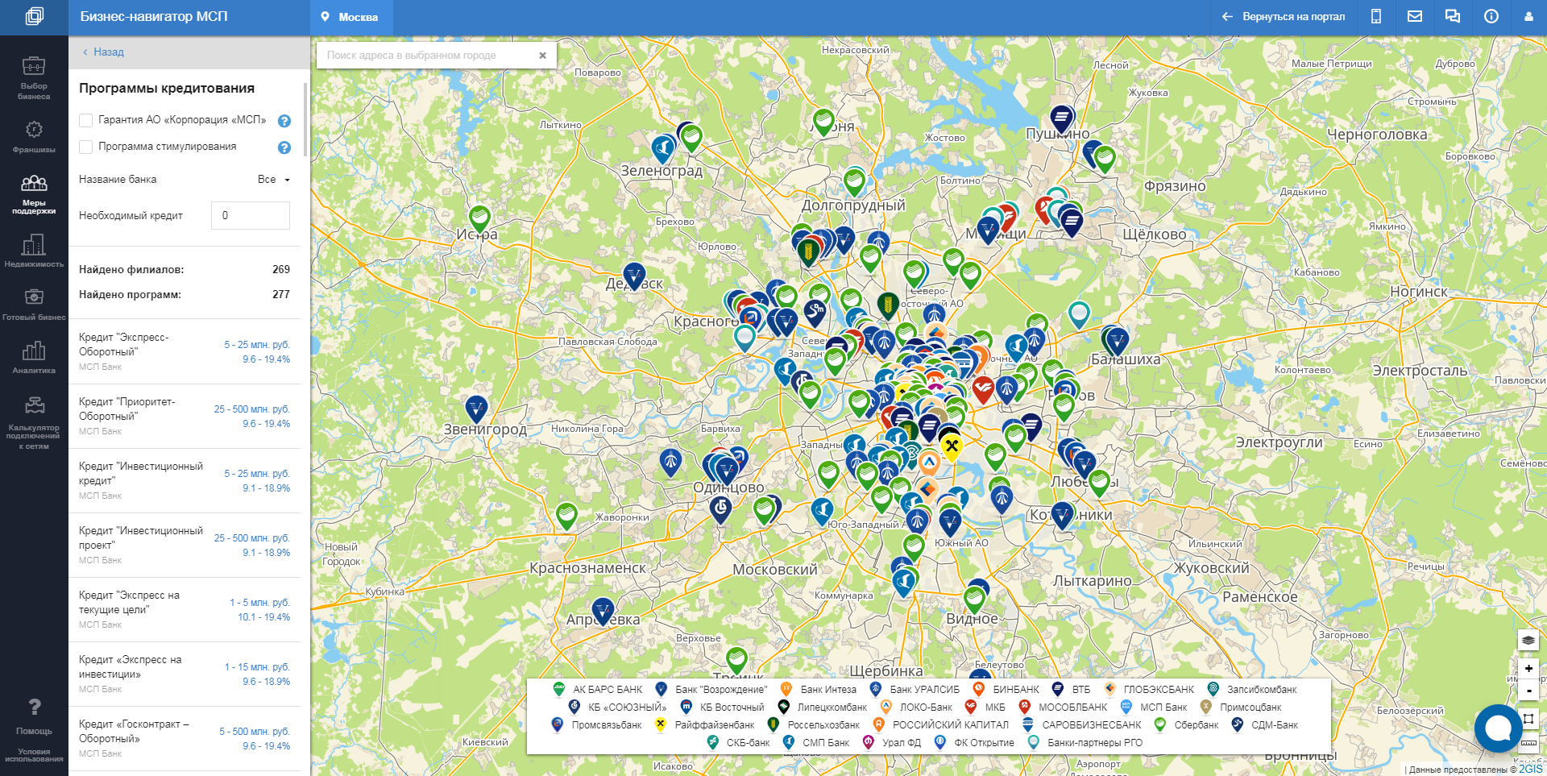
Геомаркетинговая платформа «Бизнес-навигатор МСП»
Выберите правильное место для вашего бизнеса
Коммерческая и государственная недвижимость в аренду и на продажу – на одной карте
Узнайте всё о видах поддержки малого бизнеса в вашем городе
Расскажем, как записаться на бесплатную консультацию или программу обучения, получить имущественную поддержку
Найдите свой банк для бизнеса
Выберите лучшие условия и программы - где оформить гарантию и получить кредит

Slide 6
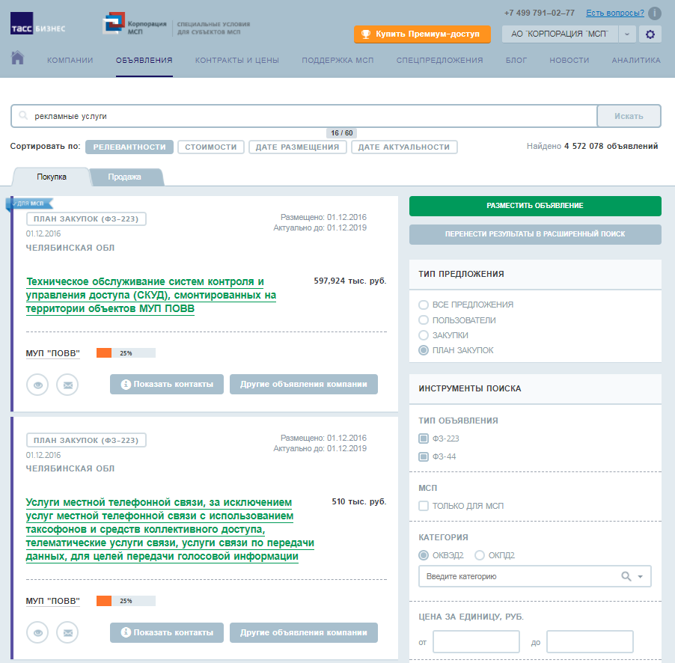
B2B-сервисы платформы «ТАСС-Бизнес»
Сделайте госкомпании своими клиентами
Удобный поиск и просмотр более 11 000 000 объявлений о планах закупок. Следите за обновлениями, выбирайте подходящие, настройте ежедневные уведомления о новых торгах по вашему профилю
Найдите новых партнеров и поставщиков онлайн
Разместите объявления о своей продукции и услугах, найдите интересные вам компании
Работайте только с надежными партнерами
Проверяйте добросовестность контрагентов по 12 параметрам бесплатно
Аналитика и маркетинговые исследования бесплатно
Подробные отчеты о различных сегментах рынка, ваших клиентах и спросе на ваши товары и услуги

Slide 7
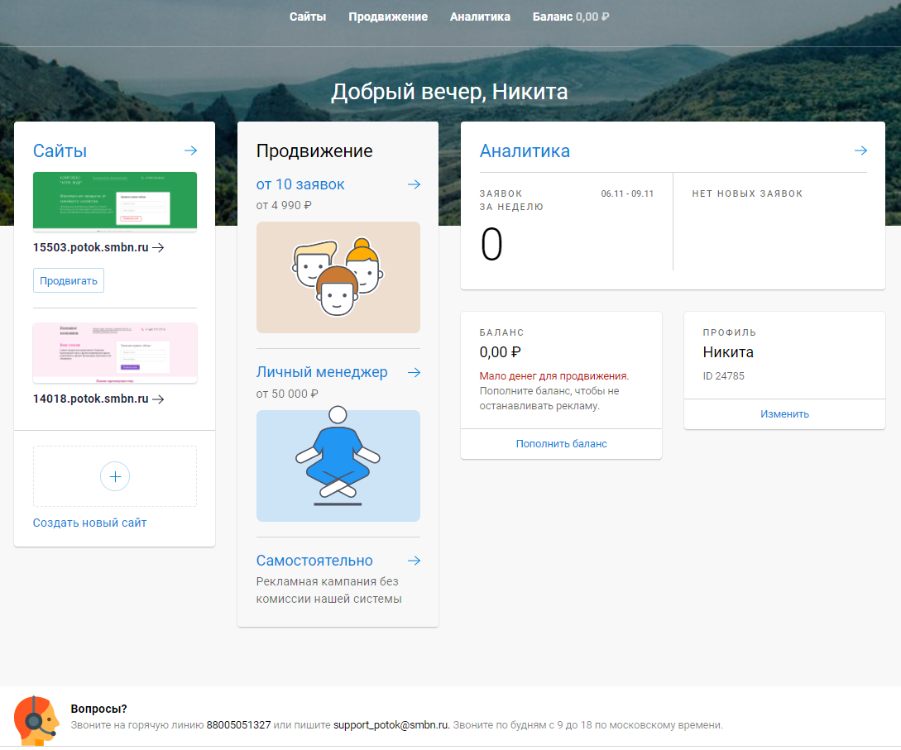
Продвижение бизнеса в интернете с «Потоком»
Получите рост бизнеса уже сегодня
Создайте сайт самостоятельно.
Привлекайте новых клиентов, запустив автоматическое продвижение в интернете.
Управляйте рекламой и анализируйте статистику

Slide 8
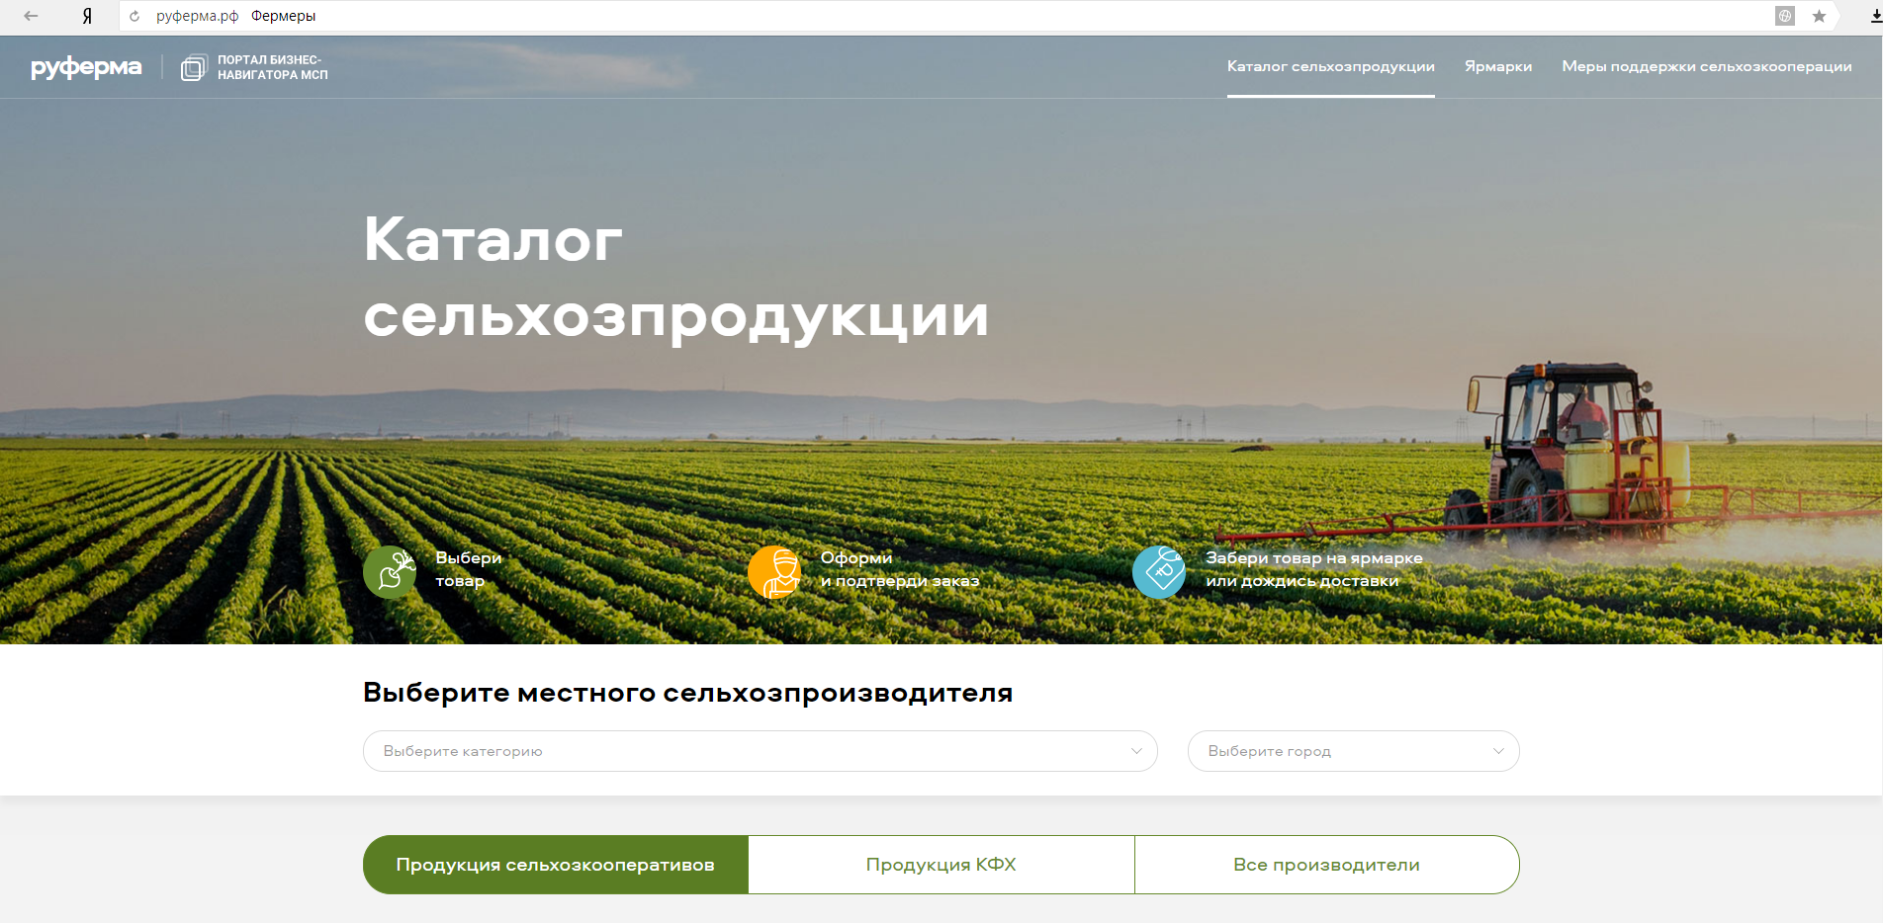
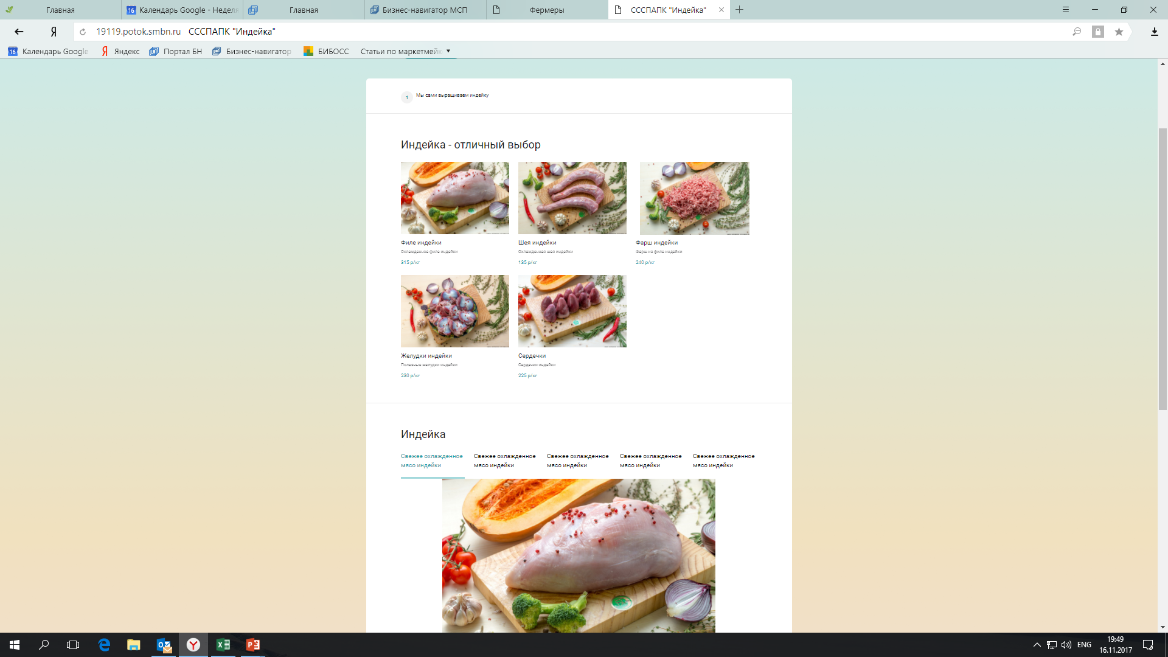
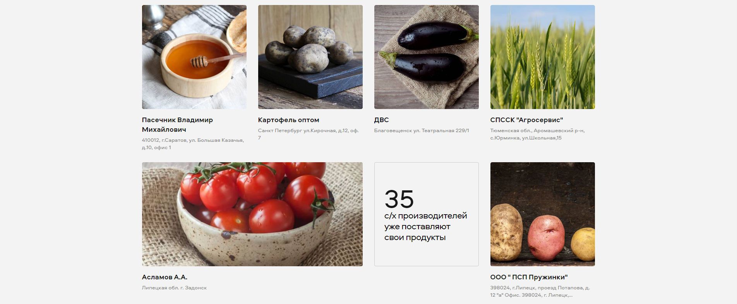
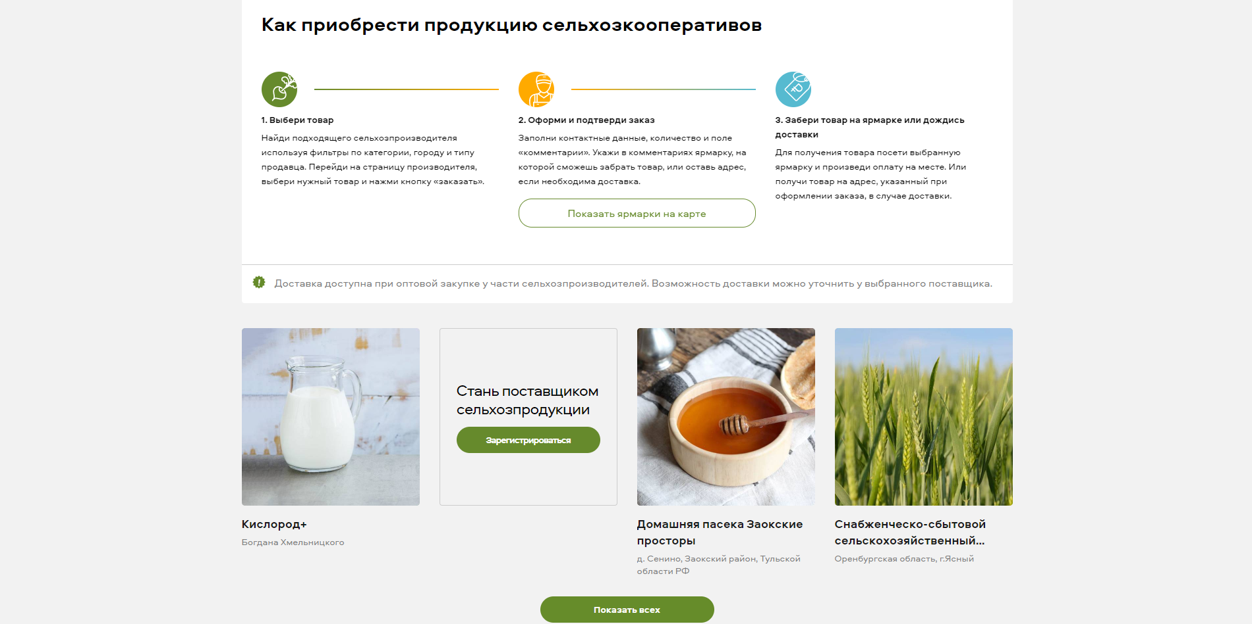
РУФЕРМА.рф
Платформа, где сельхозпроизводители могут представить свою продукцию и напрямую найти клиентов
Возможность для сельскохозяйственного кооператива создать свой сайт и онлайн-каталог продукции
Широкий выбор продукции кооперативов и фермеров для потребителей
Свежие, натуральные, местные продукты по оптовым ценам – в каждом регионе
Сквозной поиск по региону/виду продукции
Единый каталог мер поддержки сельхозкооперативов

Slide 9
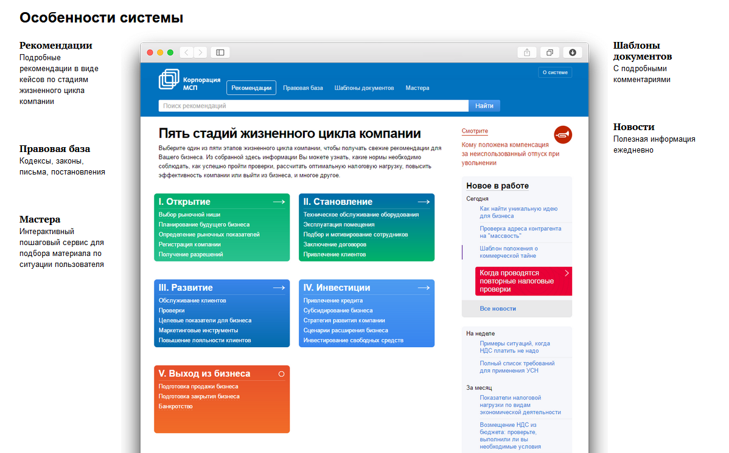
«Жизненные ситуации»: рекомендации для предпринимателей
Готовые решения и ответы на юридические, финансовые и кадровые вопросы.
Информация о проверках налоговых органов и других ведомств – как подготовиться
Пошаговые инструкции для 90 видов бизнеса.
Интерактивные чек-листы и тесты.
Более 100 шаблонов документов с пояснениями для каждого вида бизнеса.
Бесплатный доступ к 20,5 миллионам документов.
Полный перечень федеральных и региональных льгот для малого бизнеса и инструментов поддержки.
Уникальный сервис для расчета налоговой нагрузки – узнайте, какая система налогообложения выгоднее для вашего бизнеса

Slide 10
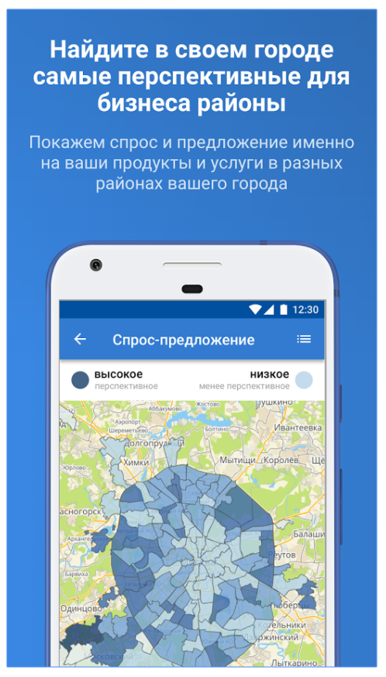
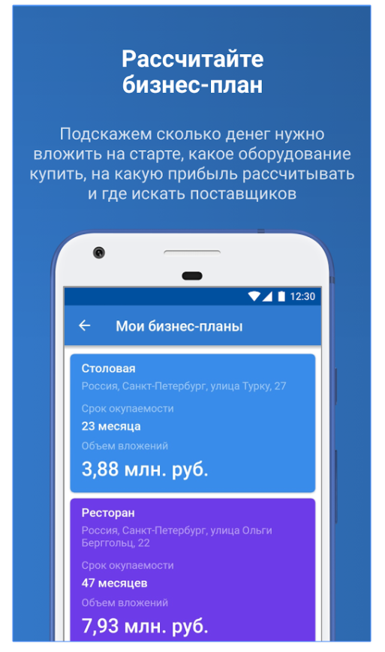
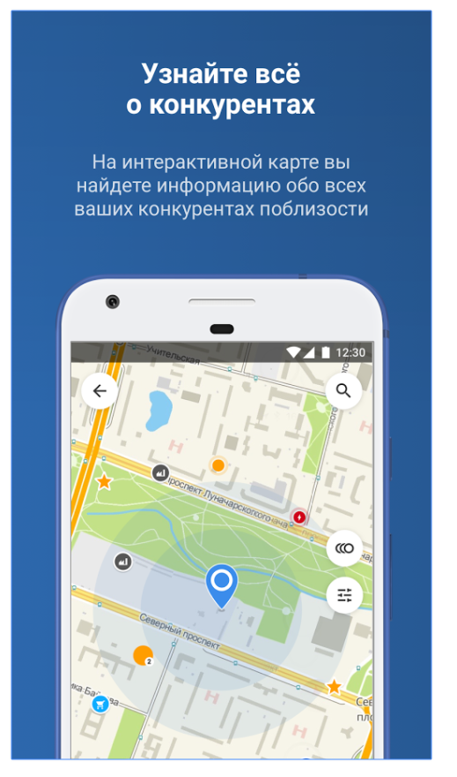
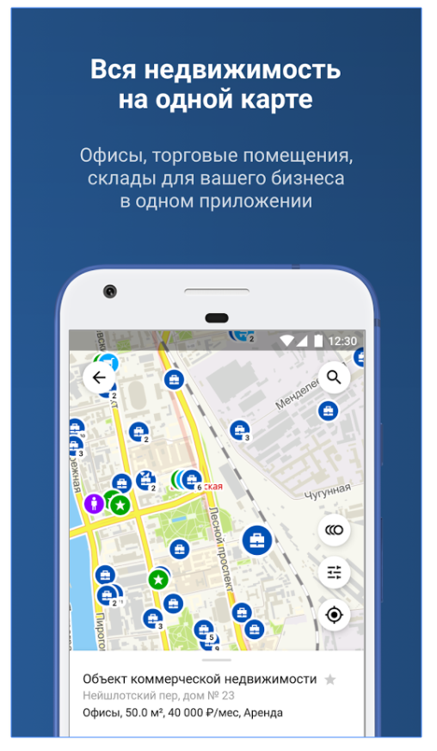

Бизнес-навигатор в вашем смартфоне
Мобильное приложение по расчету бизнес-планов
Понятные цифры
Примерный финансовый план на 5 лет на базе реальных данных по более чем 15 000 успешных предприятий малого бизнеса.
Бизнес-подсказки
Какие позиции включить в меню/ассортимент магазина, на какой средний чек ориентироваться, и какие компании могут стать вашими поставщиками.
Автоматический расчет спроса и предложения
В каком районе города ваш бизнес получит больше клиентов
Встроенный поиск недвижимости для бизнеса
База обновляется дважды в неделю

